Slide 1
SpringTiles를 이용한 메인페이지

Slide 2
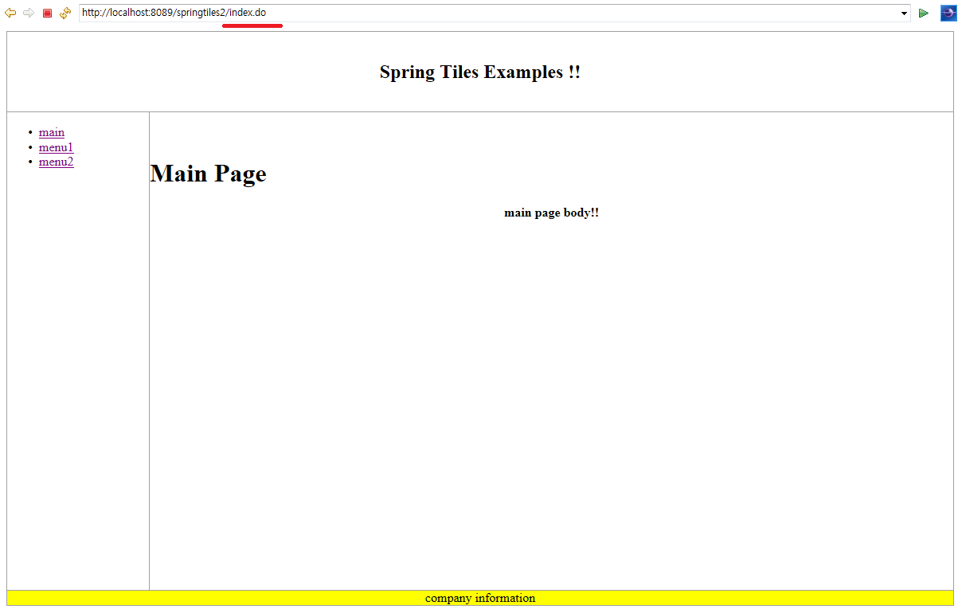
1.전체구조
header.jsp
layout.jsp
menu.jsp
footer.jsp

Slide 3
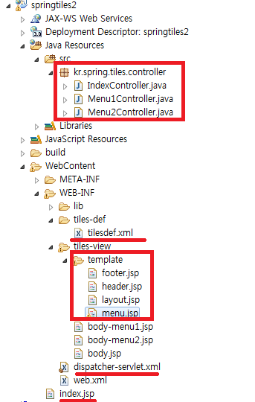
2.프로젝트 구성

Slide 4
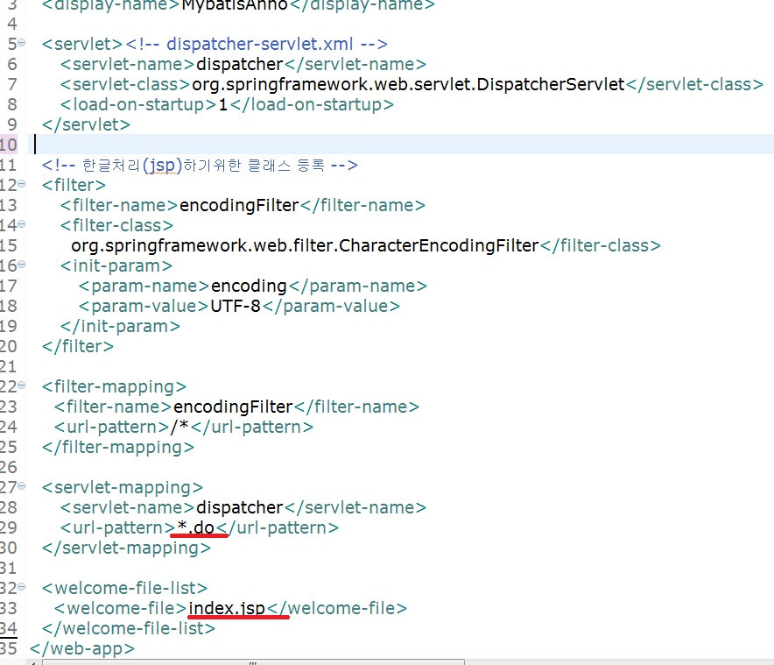
3.web.xml(한글처리)

Slide 5
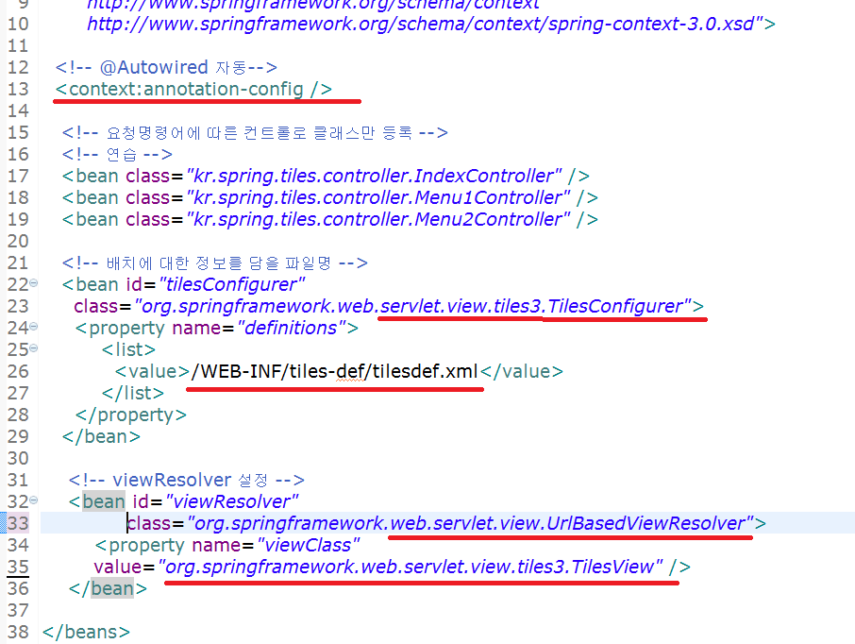
4.dispatcher-servlet.xml

Slide 6
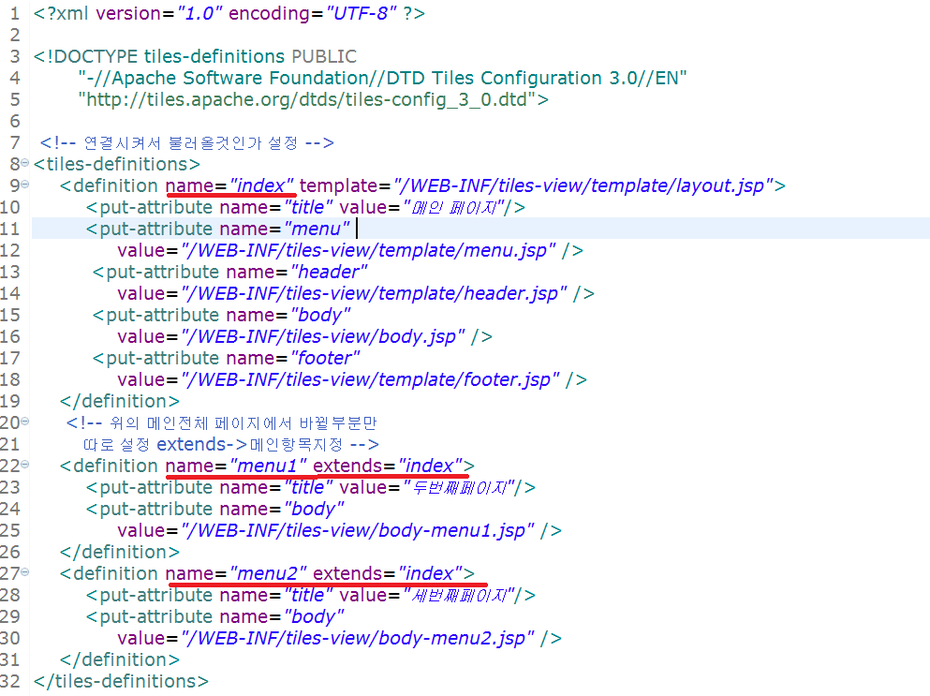
5.tilesdef.xml파일 작성

Slide 7
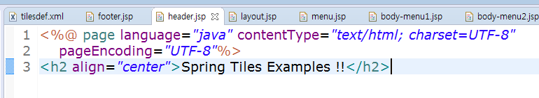
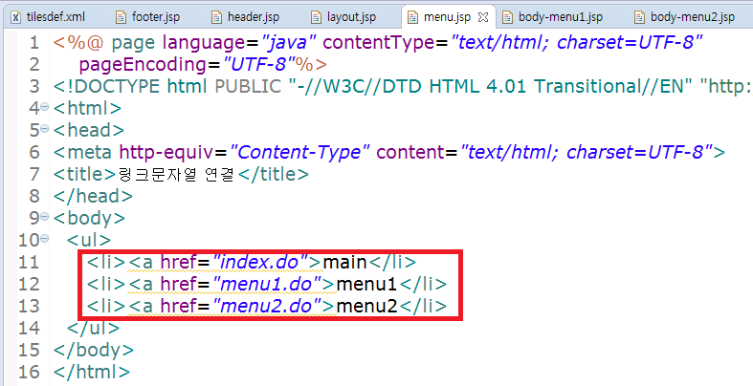
6.각 구성요소
1.header.jsp파일작성
2.menu.jsp파일작성

Slide 8
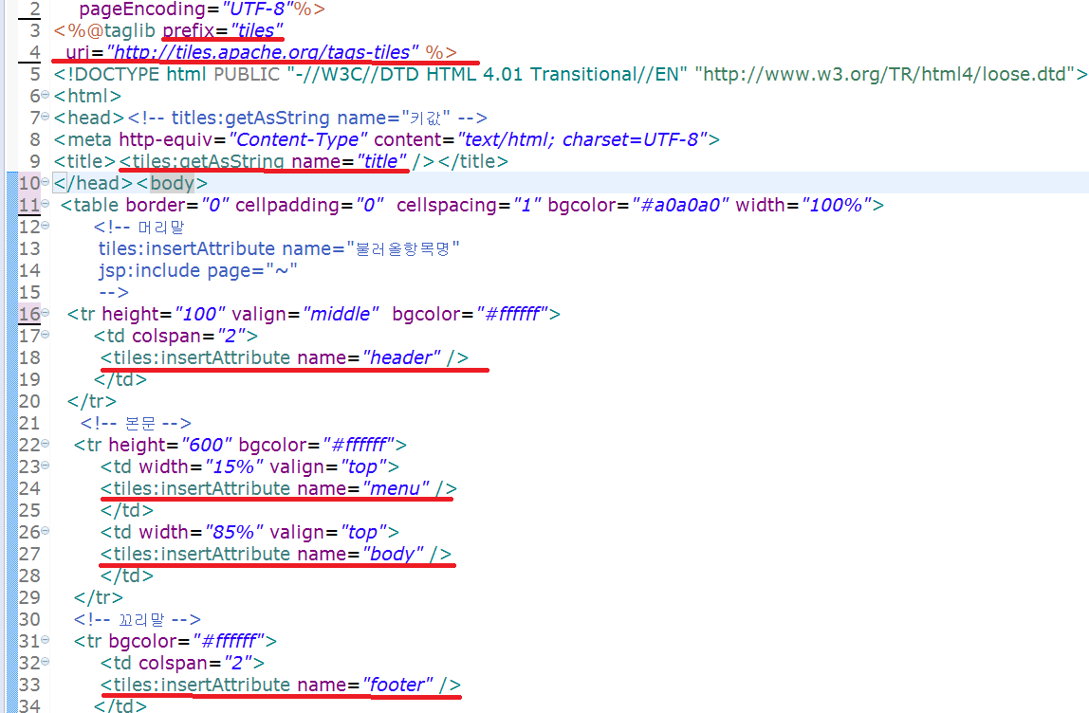
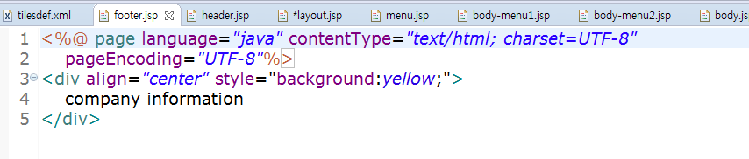
7. 각 구성요소(2)
3.layout.jsp파일 작성
4.footer.jsp파일 작성

Slide 9
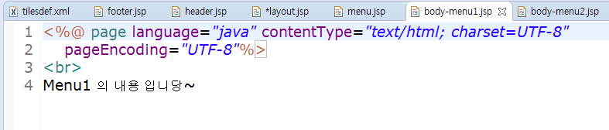
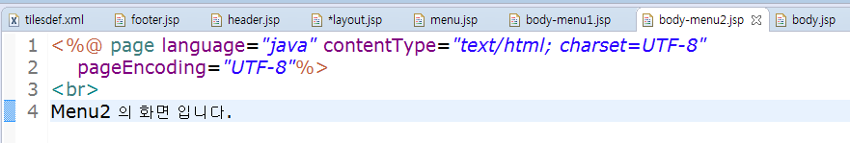
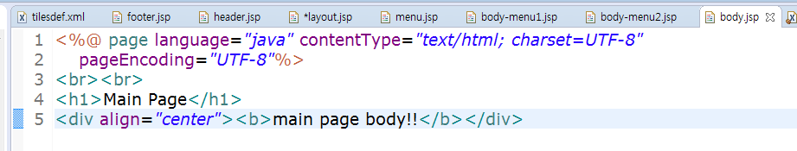
8.링크해서 화면에 출력
body-menu1.jsp
body-menu2.jsp
body.jsp

Slide 10
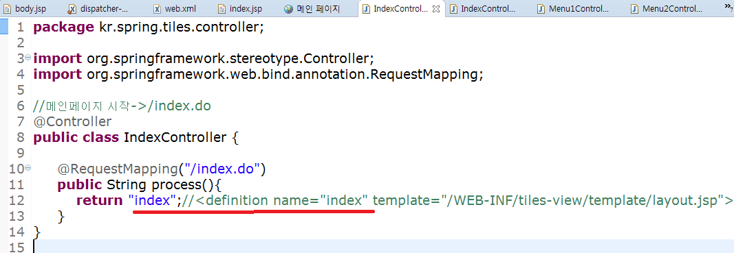
9.IndexController

Slide 11
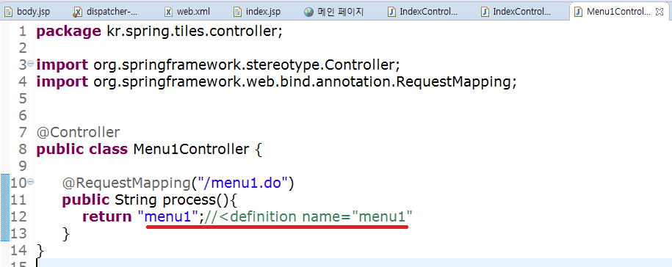
10.Menu1Controller

Slide 12
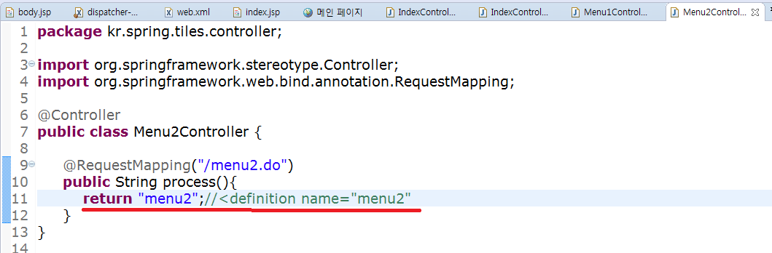
11.Menu2Controller4

